Slide 1
#KrachtVanDiversiteit
Sabrine ingabire

Slide 2
DEEL I.
Woordkeuzes en definities

Slide 3
RACISME
Sociologische definitie
          vooroordeel + institutionele/structurele macht
                ‘Reverse racism’ bestaat niet

Slide 4
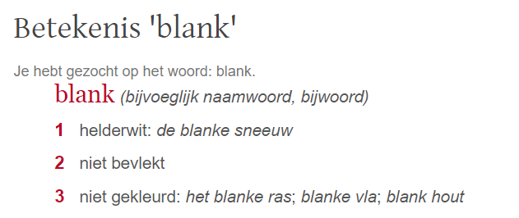
‘BLANK’
Emma-Lee Amponsah en Hannelore Van Bavel: “Witheid is de norm, niet omwille van haar neutraliteit, maar omdat witheid door middel van het koloniale project werd opgedrongen aan de hele wereld. Witte mensen die vandaag leven treffen uiteraard geen schuld aan dat koloniale project. Maar de effecten van kolonialisme leven verder in onze huidige samenleving in de manieren waarop men denkt en spreekt over 'het onbevlekte Zelf' tegenover 'de gekleurde Ander'.”

Slide 5
De juiste woorden gebruiken – geen koloniale of onderdrukkende termen –, zorgt er dus voor dat kinderen en jongeren weten dat ze in die ruimte welkom zijn omdat men expliciet de moeite heeft gedaan om hen veilig te doen voelen.

Slide 6
WHITE SUPREMACY
3 definities:
het racistisch geloof dat witte mensen een 'superieure ras' zijn, dat wortels heeft in wetenschappelijk racisme (het pseudowetenschappelijk geloof dat er biologische redenen zijn waarom witte mensen superieur zijn) dat erg aanwezig was in het Verlichtingsdenken
            dit heeft geleid tot: kolonisatie, slavernij, segregatie
een politieke ideologie die een systeem voortzet en behoudt waardoor witte mensen op sociaal, politiek, historisch en institutioneel vlak de dominante etnische groep zijn en blijven
Op academisch vlak en intersectioneel vlak, is white supremacy een politiek of socio-economisch systeem te beschrijven waarin witte mensen een structureel privilege hebben op andere etnische groepen

Slide 7
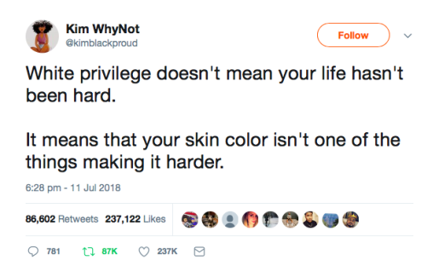
PRIVILEGES

Slide 8
INTERSECTIONALITEIT
“Ik geloof dat mensen door verschillende factoren onderdrukt kunnen worden (bijvoorbeeld: etniciteit, socio-economische achtergrond, geaardheid, beperking…) en dat die factoren niet van elkaar te onderscheiden zijn.”
        Onderdrukkingsmechanismen kruisen elkaar dus en vormen een hele nieuwe onderdrukkingsvorm die eigen is aan die kruising
“Of ze het nu zo zien of niet, mensen zijn wel degelijk een optelsom van hun verschillende ‘lagen’ in de maatschappij, van hun ‘onderdrukkingen’ en privileges. Ik geloof juist daarom dat het mogelijk is om verbintenis te vinden: een zwarte moslima kan heel veel gemeen hebben met een witte christelijke man als ze allebei uit de lagere klasse komen, of dezelfde beperking hebben, of aseksueel zijn. Door je positie te bekennen, kan je elkaar weer terugvinden in de ‘lagen’ die je gemeenschappelijk hebt.”

Slide 9
DEEL II.
BONDGENOOTSCHAP EN INCLUSIVITEIT

Slide 10
Bondgenootschap is een wisselwerking, het is elkaar helpen.
Audre Lorde: ‘I am not free while any woman is unfree, even when her shackles are very different from my own.’
De strijd naar gelijkheid is een gezamenlijke strijd
Wanneer je je in een bepaalde machtspositie bevindt omwille van een privilege, heb je een morele verplichting om diegenen te helpen die dat privilege niet hebben
Als machtshebber draag je de last om de minder geprivilegieerde persoon naar je toe te trekken, en niet omgekeerd.

Slide 11
Angela Davis: “In a racist society it is not enough to be non-racist, we must be anti-racist.”
Desmond Tutu: “If you are neutral in a situation of oppression, you have chosen the side of the oppressor.”
Door niets te doen, bevorder je sociale ongelijkheid door die in stand te houden.

Slide 12
STAP 1: jezelf en je organisatie deconstrueren en dekoloniseren
STAP 2: ervoor zorgen dat je organisatie de multiculturele en diverse samenleving weerspiegelt
STAP 3: Naar jongeren stappen om de struikelblokken weg te werken

Slide 13
Gloria Wekker: ‘Als je je daardoor schuldig gaat voelen, moet je je afvragen: wat ga ik daarmee doen? Wat is de volgende stap? Denk daar eens over na, in plaats van vast te zitten in die schuld’

